Slide 1
Charakteristiky systémov Frekvenčné charakteristiky systémov Póly, nuly
Úvod do kybernetiky
prof. Ing. Ján Murgaš, PhD.

Slide 2
Charakteristiky systémov
Grafická/tabelárna forma opisu systémov
Môžeme ich získavať meraním na reálnom systéme
Z ich priebehu vieme identifikovať prenos systému (predmet Identifikácia systémov)
Ich charakter dáva inžinierovi prvotnú základnú predstavu o systéme
Sú nositeľmi informácie o dynamike systému
Impulzná charakteristika
Prechodová charakteristika
Informácie o vzťahoch medzi vstupom a výstupom
Prevodová charakteristika
Frekvenčné charakteristiky – informácie o frekvenčných vlastnostiach:
Bodeho
Nyquistova

Slide 3
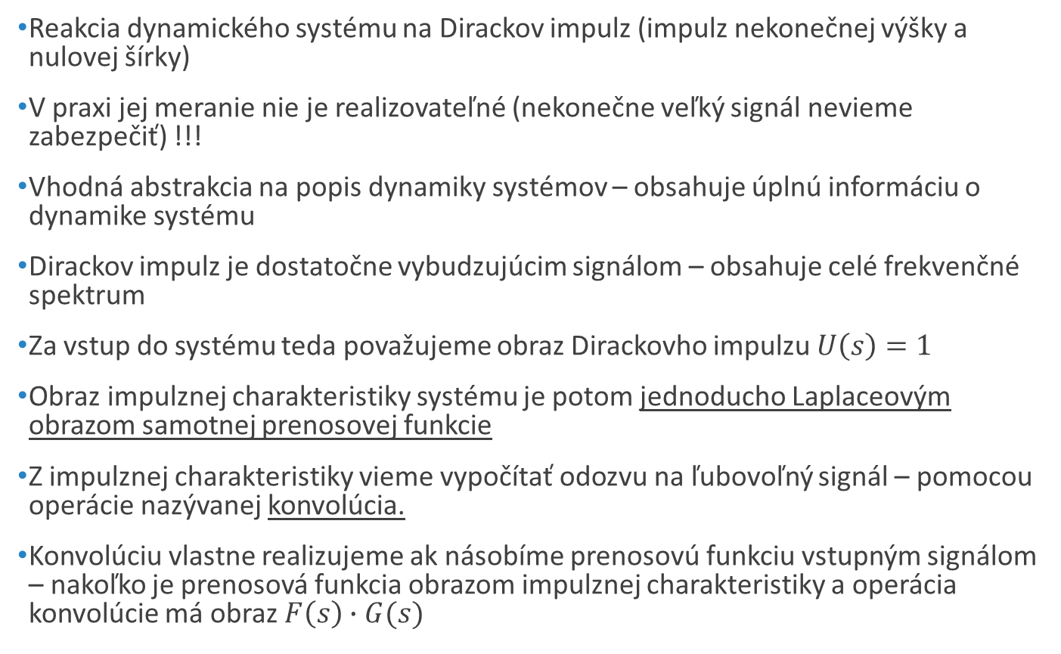
Charakteristiky systémov Impulzná charakteristika
Reakcia dynamického systému na Dirackov impulz (impulz nekonečnej výšky a nulovej šírky)
V praxi jej meranie nie je realizovateľné (nekonečne veľký signál nevieme zabezpečiť) !!!
Vhodná abstrakcia na popis dynamiky systémov – obsahuje úplnú informáciu o dynamike systému
Dirackov impulz je dostatočne vybudzujúcim signálom – obsahuje celé frekvenčné spektrum
Za vstup do systému teda považujeme obraz Dirackovho impulzu $U\left(s\right)=1$
Obraz impulznej charakteristiky systému je potom jednoducho Laplaceovým obrazom samotnej prenosovej funkcie
Z impulznej charakteristiky vieme vypočítať odozvu na ľubovoľný signál – pomocou operácie nazývanej konvolúcia.
Konvolúciu vlastne realizujeme ak násobíme prenosovú funkciu vstupným signálom – nakoľko je prenosová funkcia obrazom impulznej charakteristiky a operácia konvolúcie má obraz $F\left(s\right)∙G(s)$

Slide 4

Charakteristiky systémov Impulzná charakteristika - príklad
Impulzná charakteristika systému s prenosovou funkciou:
$$F\left(s\right)=\frac{1}{{2s}^{2}+2s+1}$$
Matlab:
F=tf([1],[2,2,1]);
impulse(F);

Slide 5
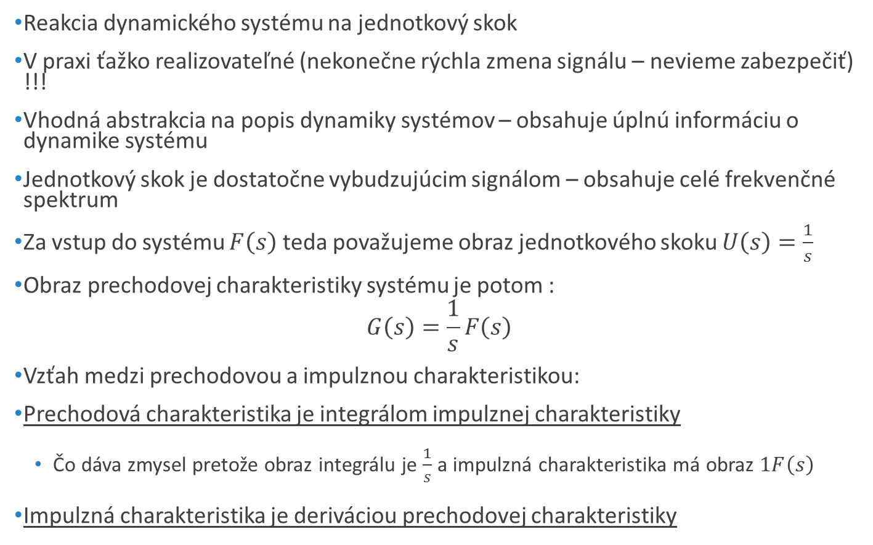
Charakteristiky systémov Prechodová charakteristika
Reakcia dynamického systému na jednotkový skok
V praxi ťažko realizovateľné (nekonečne rýchla zmena signálu – nevieme zabezpečiť) !!!
Vhodná abstrakcia na popis dynamiky systémov – obsahuje úplnú informáciu o dynamike systému
Jednotkový skok je dostatočne vybudzujúcim signálom – obsahuje celé frekvenčné spektrum
Za vstup do systému $F\left(s\right)$ teda považujeme obraz jednotkového skoku $U\left(s\right)=\frac{1}{s}$
Obraz prechodovej charakteristiky systému je potom :
$$G\left(s\right)=\frac{1}{s}F\left(s\right)$$
Vzťah medzi prechodovou a impulznou charakteristikou:
Prechodová charakteristika je integrálom impulznej charakteristiky
Čo dáva zmysel pretože obraz integrálu je $\frac{1}{s}$ a impulzná charakteristika má obraz $1F\left(s\right)$
Impulzná charakteristika je deriváciou prechodovej charakteristiky

Slide 6

Charakteristiky systémov Prechodová charakteristika - príklad
Prechodová charakteristika systému s prenosovou funkciou:
$$F\left(s\right)=\frac{1}{{2s}^{2}+2s+1}$$
Matlab:
F=tf([1],[2,2,1]);
step(F);

Slide 7
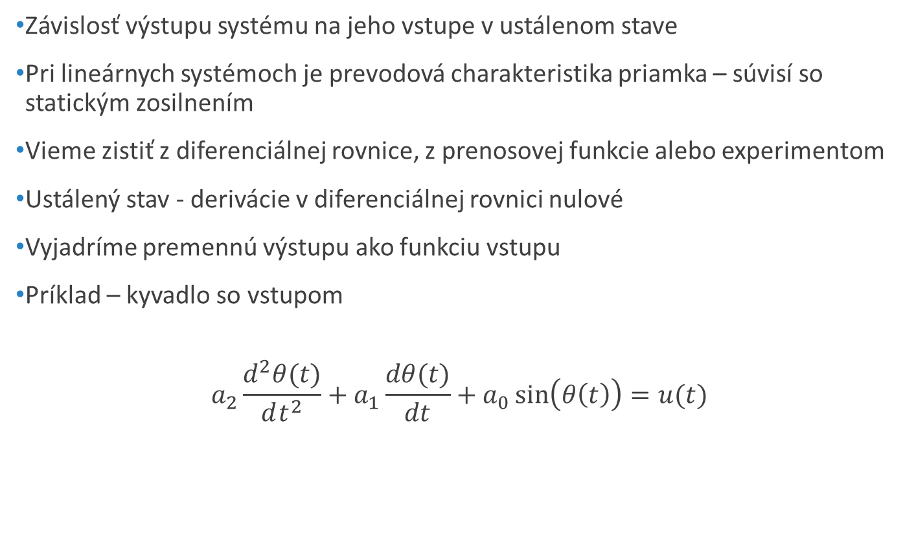
Charakteristiky systémov Prevodová charakteristika
Závislosť výstupu systému na jeho vstupe v ustálenom stave
Pri lineárnych systémoch je prevodová charakteristika priamka – súvisí so statickým zosilnením
Vieme zistiť z diferenciálnej rovnice, z prenosovej funkcie alebo experimentom
Ustálený stav - derivácie v diferenciálnej rovnici nulové
Vyjadríme premennú výstupu ako funkciu vstupu
Príklad – kyvadlo so vstupom
$$a_{2}\frac{d^{2}θ(t)}{dt^{2}}+a_{1}\frac{dθ(t)}{dt}+a_{0}\sin\left(θ\left(t\right)\right)=u(t)$$

Slide 8
Prevodová charakteristika – príklad kyvadlo
Ustálené stavy - derivácie premenných sú nulové
$$a_{0}\sin\left(θ\left(t\right)\right)=u(t)$$
Potrebujeme vyjadriť výstupnú premennú $θ\left(t\right)$
$$θ\left(t\right)=arcsin\left(\frac{u(t) }{a_{0}}\right)$$
Prevodová charakteristika pre $a_{0}=1$

Slide 9
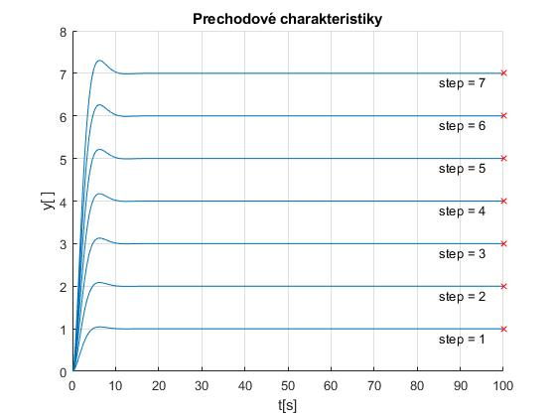
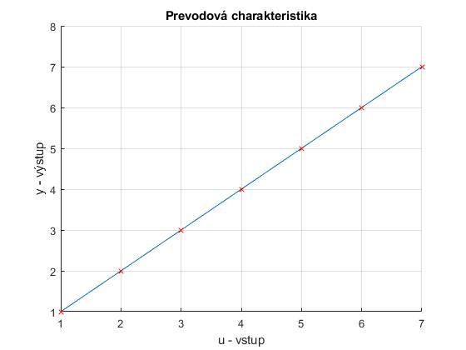
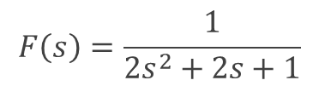
Charakteristiky systémov Prevodová charakteristika lineárneho systému - simulácia
$$F\left(s\right)=\frac{1}{{2s}^{2}+2s+1}$$

Slide 10

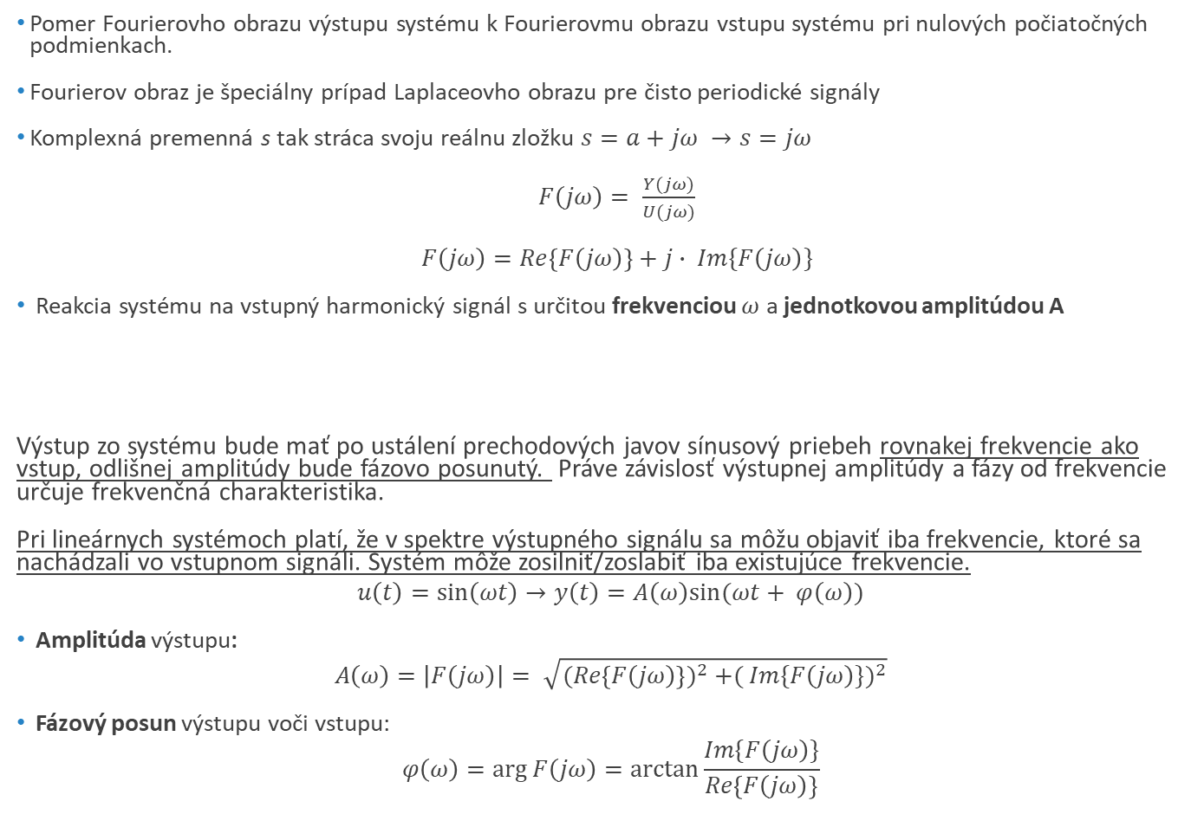
Frekvenčné charakteristiky systémov
Pomer Fourierovho obrazu výstupu systému k Fourierovmu obrazu vstupu systému pri nulových počiatočných podmienkach.
Fourierov obraz je špeciálny prípad Laplaceovho obrazu pre čisto periodické signály
Komplexná premenná s tak stráca svoju reálnu zložku $s=a+jω →s=jω$
$F\left(jω\right)= \frac{Y(jω)}{U(jω)}$
$F\left(jω\right)=Re\left\{F\left(jω\right)\right\}+j∙ Im\{F\left(jω\right)\}$
Reakcia systému na vstupný harmonický signál s určitou frekvenciou $ω$ a jednotkovou amplitúdou A
Výstup zo systému bude mať po ustálení prechodových javov sínusový priebeh rovnakej frekvencie ako vstup, odlišnej amplitúdy bude fázovo posunutý. Práve závislosť výstupnej amplitúdy a fázy od frekvencie určuje frekvenčná charakteristika.
Pri lineárnych systémoch platí, že v spektre výstupného signálu sa môžu objaviť iba frekvencie, ktoré sa nachádzali vo vstupnom signáli. Systém môže zosilniť/zoslabiť iba existujúce frekvencie.
$$u\left(t\right)=\sin\left(ωt\right)→y\left(t\right)=A\left(ω\right)sin⁡(ωt+ φ\left(ω\right))$$
Amplitúda výstupu:
$$A\left(ω\right)=\left|F\left(jω\right)\right|= \sqrt{{(Re\left\{F\left(jω\right)\right\})}^{2} +({ Im\{F\left(jω\right)\})}^{2}}$$
Fázový posun výstupu voči vstupu:
$$φ\left(ω\right)=\arg{F\left(jω\right)=\arctan{\frac{Im\{F\left(jω\right)\}}{Re\left\{F\left(jω\right)\right\}}}}$$

Slide 11
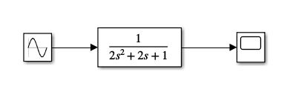
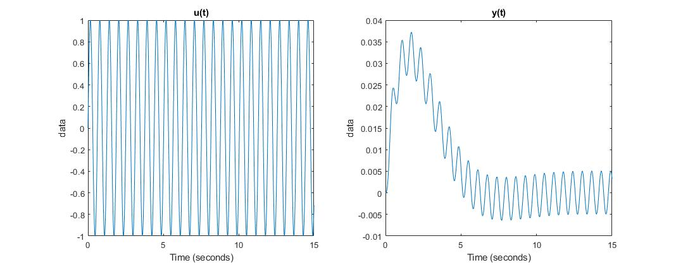

Frekvenčné charakteristiky systémov
Analýzu frekvenčných vlastností signálu robíme až v momente keď je výstup ustálený. Prechodový dej nás nezaujíma.
Simulačne meriame frekvenčnú charakteristiku prenosovej funkcie:
$ω=10$rad/s
A = 1

Slide 12
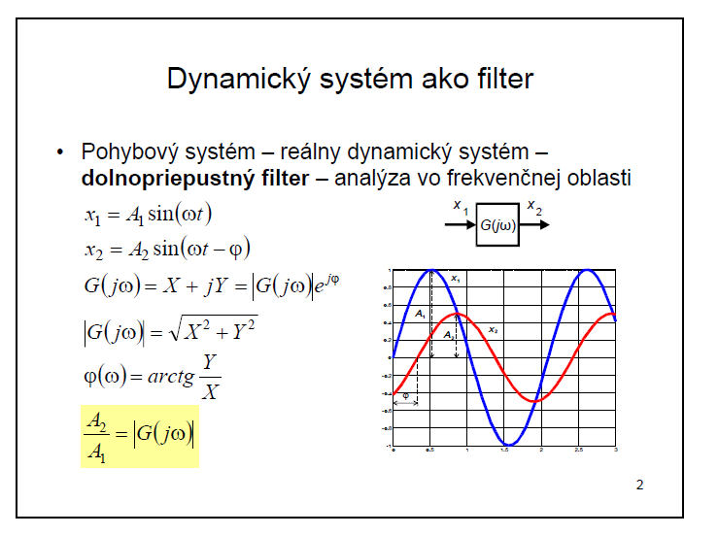
Ničo takéto by bolo dobré

Slide 13
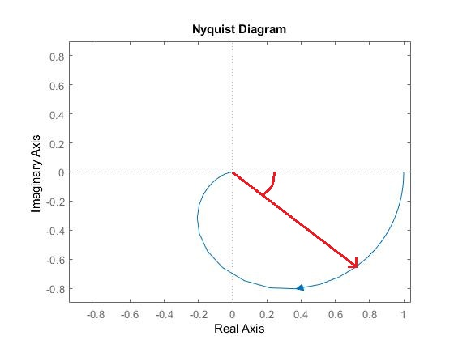


Frekvenčné charakteristiky systémov Nyquist
Je charakteristika v komplexnej rovine – vykreslenie hodnôt Laplacevho obrazu výstupu zo systému pri harmonickom vstupnom signály
Vieme ju presne analyticky vyčísliť pre každú prenosovú funkciu a pre každú frekvenciu– algebra komplexných čísel
Frekvencia je tu parameter (pohyb v smere šipky) – charakteristika je krivka v komplexnej rovine
Vyobrazenie amplitúdy A a fázového posunu $φ$ pre všetky frekvencie $ω ε <0,\text{∞})$
Matlab:
F=tf([1],[2,2,1]);
nyquist(F);
$$φ$$
A

Slide 14
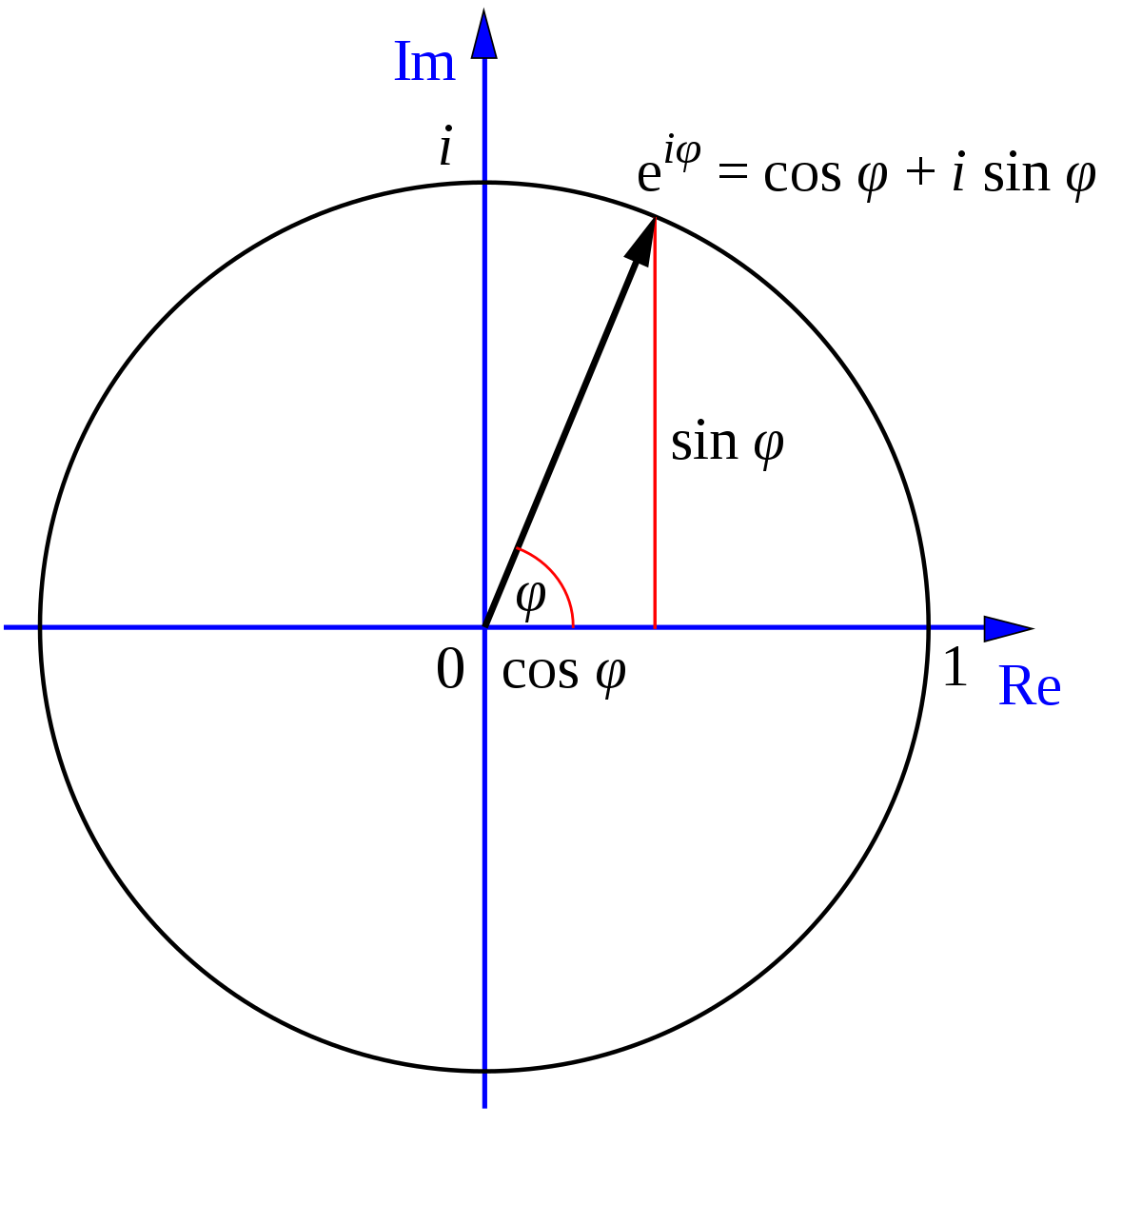

Frekvenčné charakteristiky systémov Bode
V logaritmických súradniciach
Vyobrazenie amplitúdy A a fázového posunu $φ$ pre všetky frekvencie $ω ε <0,\text{∞})$
Matlab:
F=tf([1],[2,2,1]);
bode(F);

Slide 15
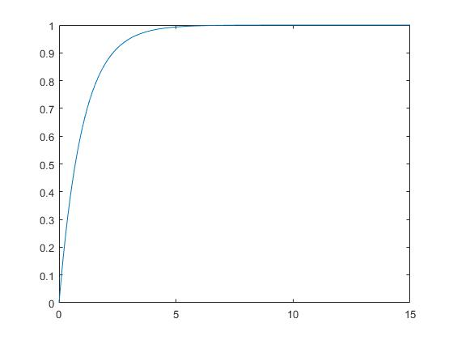
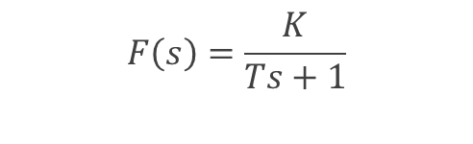
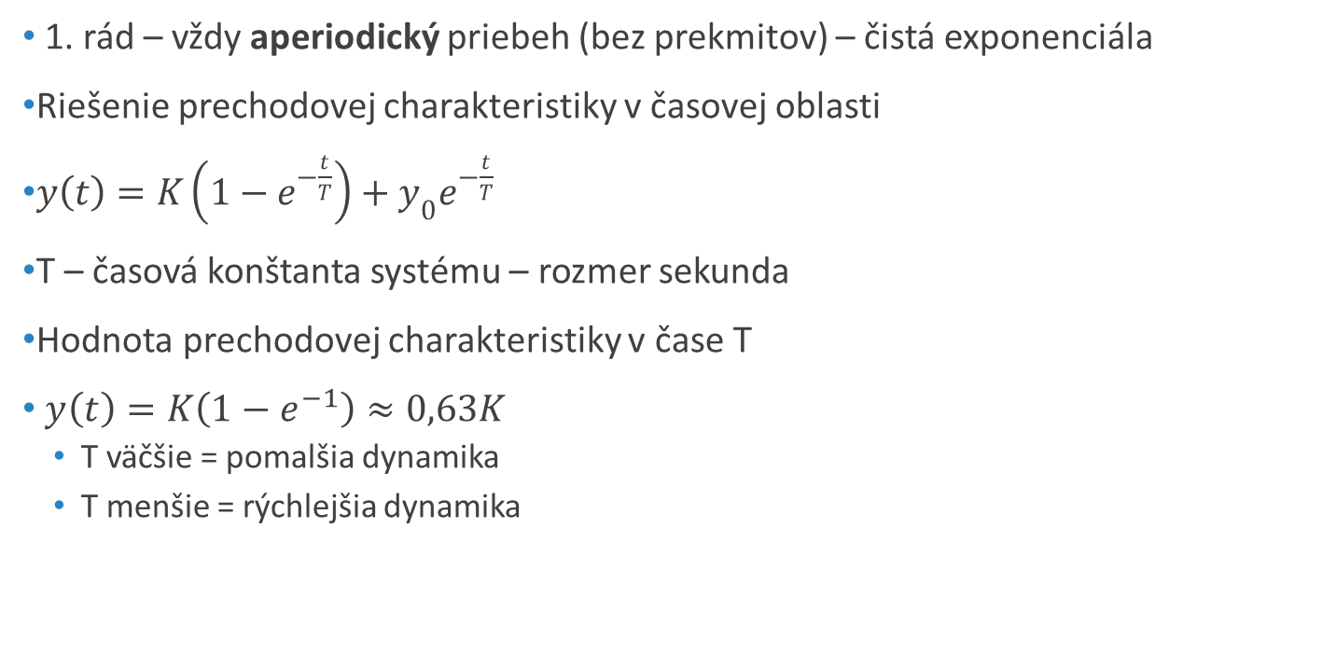
Prechodové charakteristiky vybraných typov systémov
$$F\left(s\right)=\frac{K}{Ts+1}$$
1. rád – vždy aperiodický priebeh (bez prekmitov) – čistá exponenciála
Riešenie prechodovej charakteristiky v časovej oblasti
$y\left(t\right)=K\left(1−e^{−\frac{t}{T}}\right)+y_{0}e^{−\frac{t}{T}}$
T – časová konštanta systému – rozmer sekunda
Hodnota prechodovej charakteristiky v čase T
$y\left(t\right)=K\left(1−e^{−1}\right)≈0,63K$
T väčšie = pomalšia dynamika
T menšie = rýchlejšia dynamika

Slide 16
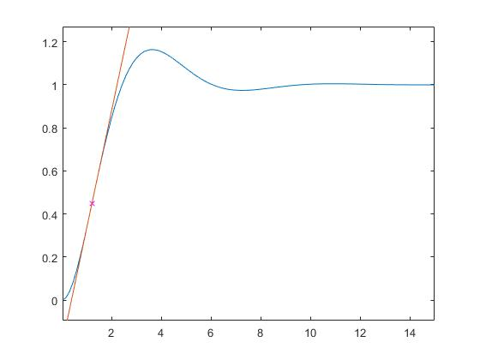
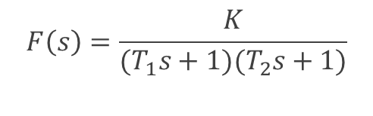
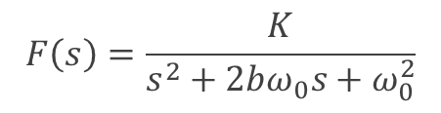
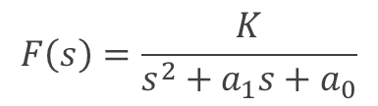
Prechodové charakteristiky vybraných typov systémov
$$F\left(s\right)=\frac{K}{s^{2}+a_{1}s+a_{0}}$$
2. rád – dva póly
Oba reálne
Komplexne združené póly
– v závislosti od pólov môže byť priebeh aperiodický alebo periodický
Podľa toho rozlišujeme dva tvary prenosových funkcii:
$$F\left(s\right)=\frac{K}{s^{2}+2bω_{0}s+ω_{0}^{2}}$$
$$F\left(s\right)=\frac{K}{(T_{1}s+1)(T_{2}s+1)}$$

Slide 17
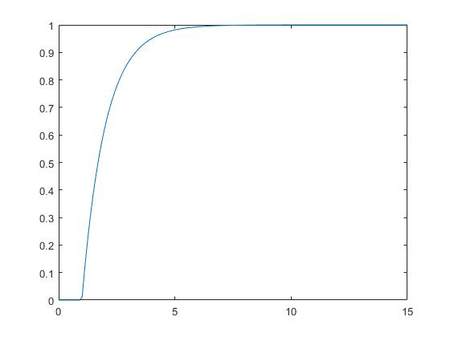
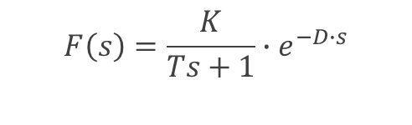
Prechodové charakteristiky vybraných typov systémov
$$F\left(s\right)=\frac{K}{Ts+1}∙e^{−D∙s}$$
Systém s dopravným oneskorením 1 sekunda

Slide 18
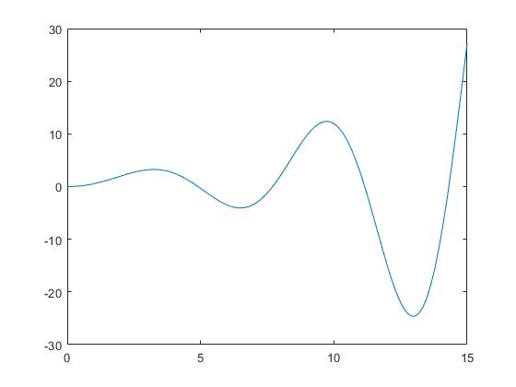
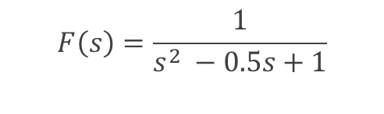
Prechodové charakteristiky vybraných typov systémov
$$F\left(s\right)=\frac{1}{s^{2} −0.5s+1}$$
Nestabilný systém (o stabilite v ďalšej prednáške)

Slide 19
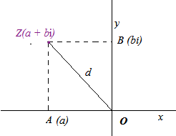
Póly
Vplyv pólov na dynamiku
Korene charakteristického polynómu (menovateľa) prenosovej funkcie
Ich rozmiestnenie v komplexnej rovine vyjadruje dynamiku (správanie sa) systému
Čím je magnitúda (geometrická veľkosť) komplexného čísla väčšia tým je pól „rýchlejší“, tzn. že systém sa skôr ustáli, má rýchlejšiu dynamiku
Reálna zložka pólov je zodpovedná za aperiodické prechodové deje
Imaginárna zložka pólov je zodpovedná za kmitavú zložku priebehu

Slide 20
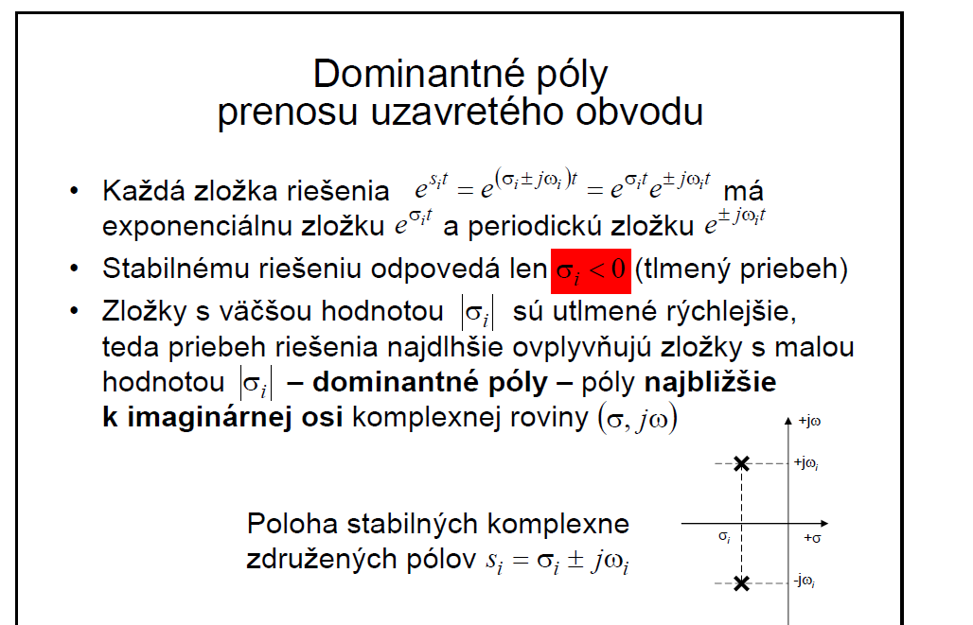
Vplyv pólov na dynamiku
Nejakú peknú vetu z tohto

Slide 21
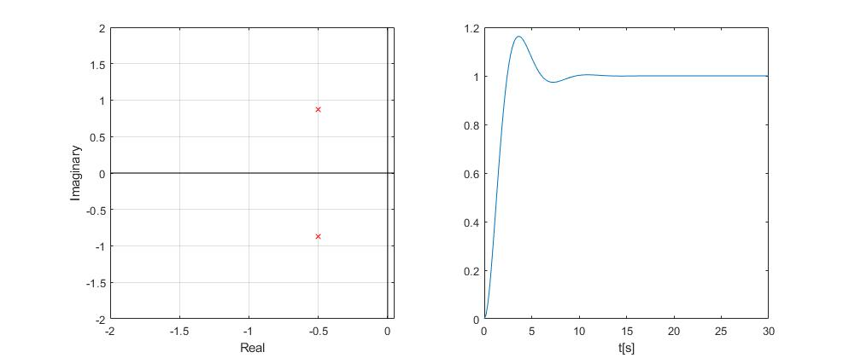
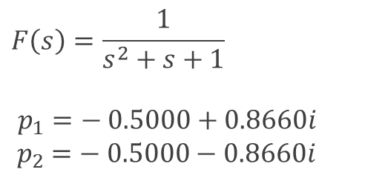
Vplyv pólov na dynamiku
$$F\left(s\right)=\frac{1}{s^{2}+s+1}$$

Slide 22
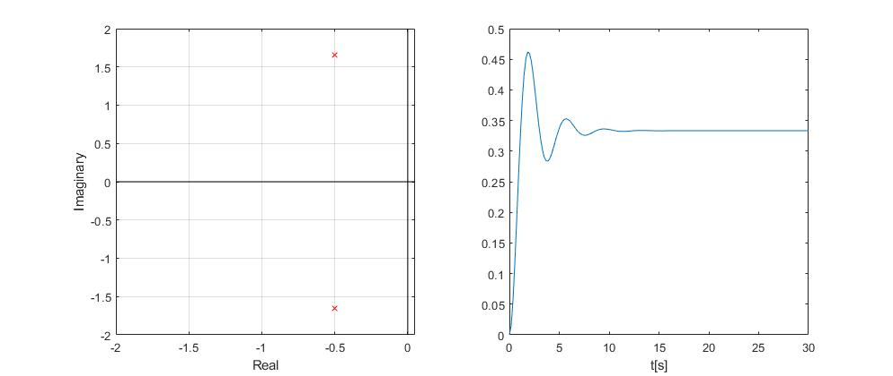
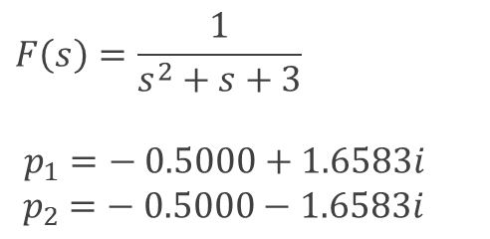
Vplyv pólov na dynamiku
$$F\left(s\right)=\frac{1}{s^{2}+s+3}$$

Slide 23
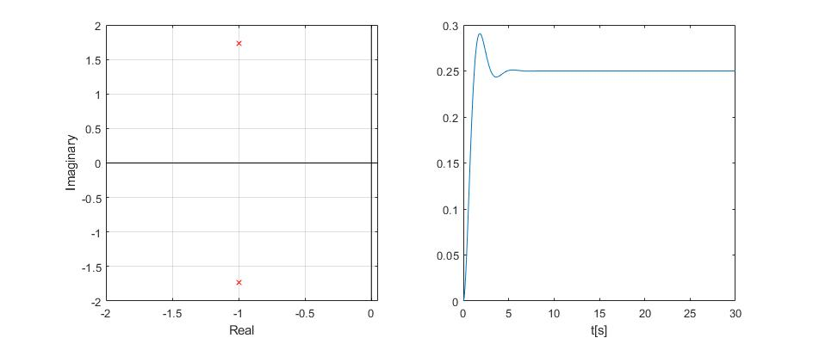
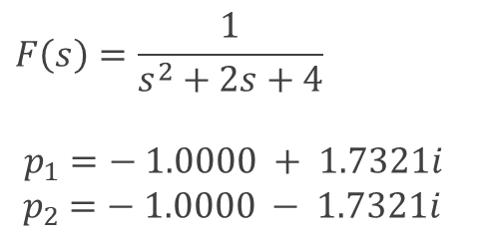
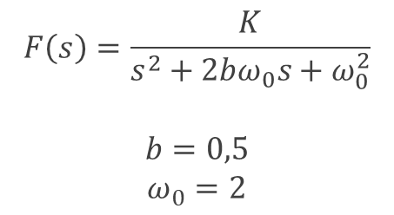
Vplyv pólov na dynamiku –komplexne združené korene
$$F\left(s\right)=\frac{1}{s^{2}+2s+4}$$
$p_{1}=− 1.0000 + 1.7321i$
$${ p}_{2} =− 1.0000 − 1.7321i$$
$$F\left(s\right)=\frac{K}{s^{2}+2bω_{0}s+ω_{0}^{2}}$$
$$b=0,5$$
$$ω_{0}=2$$

Slide 24
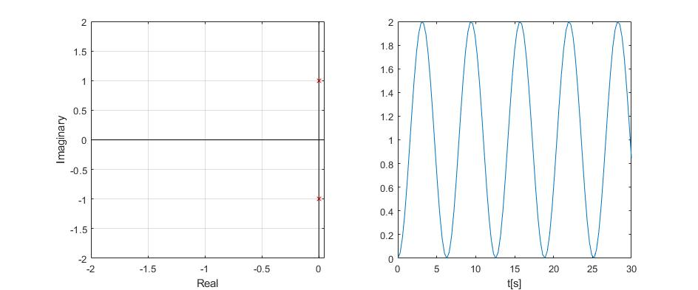

Vplyv pólov na dynamiku – rýdzo imaginárne póly
$$F\left(s\right)=\frac{1}{s^{2}+1}$$

Slide 25
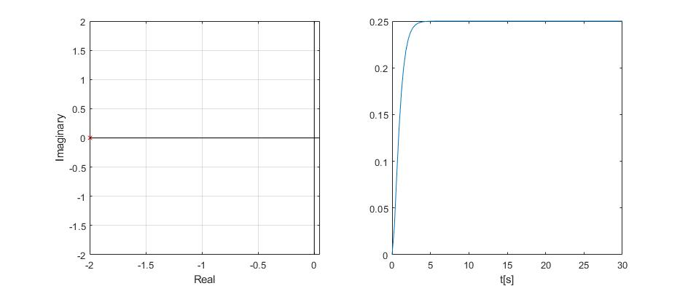
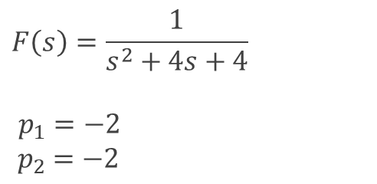
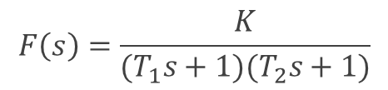
Vplyv pólov na dynamiku
$$F\left(s\right)=\frac{1}{s^{2}+4s+4}$$
$p_{1}=−2$
$${ p}_{2} =−2$$
$$F\left(s\right)=\frac{K}{(T_{1}s+1)(T_{2}s+1)}$$

Slide 26
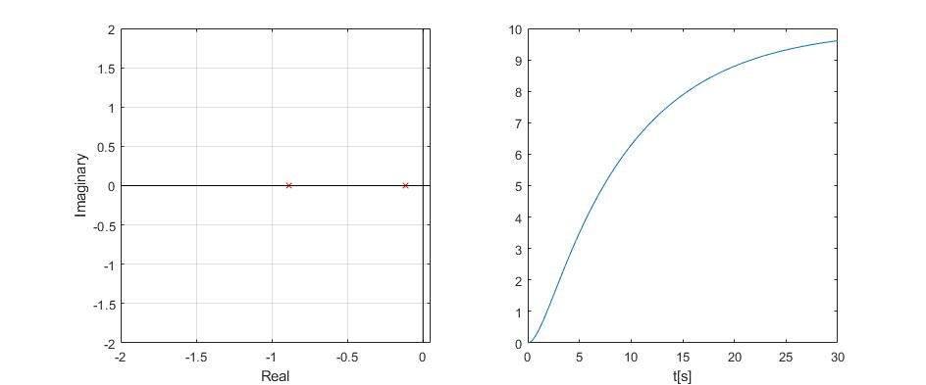
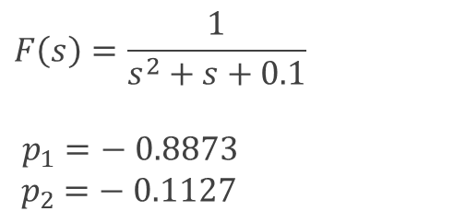
Vplyv pólov na dynamiku
$$F\left(s\right)=\frac{1}{s^{2}+s+0.1}$$
$p_{1}=−$0.8873
$${ p}_{2} =− 0.1127$$

Slide 27
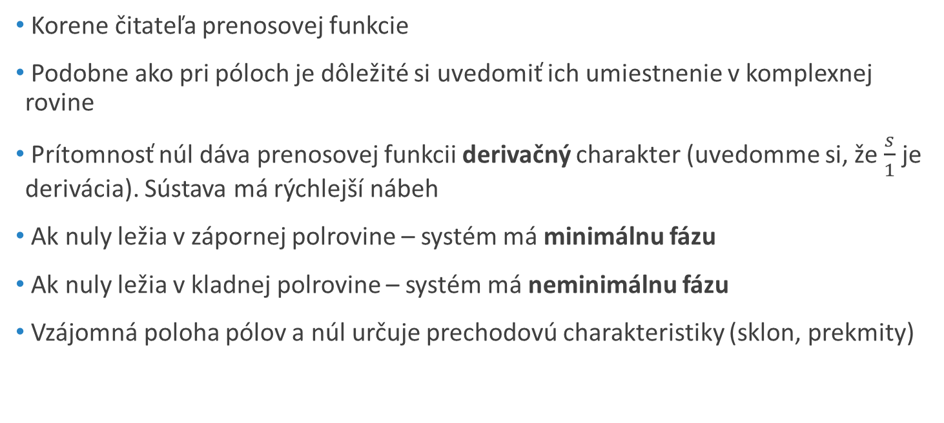
Vplyv núl na dynamiku systému
Korene čitateľa prenosovej funkcie
Podobne ako pri póloch je dôležité si uvedomiť ich umiestnenie v komplexnej rovine
Prítomnosť núl dáva prenosovej funkcii derivačný charakter (uvedomme si, že $\frac{s}{1}$ je derivácia). Sústava má rýchlejší nábeh
Ak nuly ležia v zápornej polrovine – systém má minimálnu fázu
Ak nuly ležia v kladnej polrovine – systém má neminimálnu fázu
Vzájomná poloha pólov a núl určuje prechodovú charakteristiky (sklon, prekmity)

Slide 28
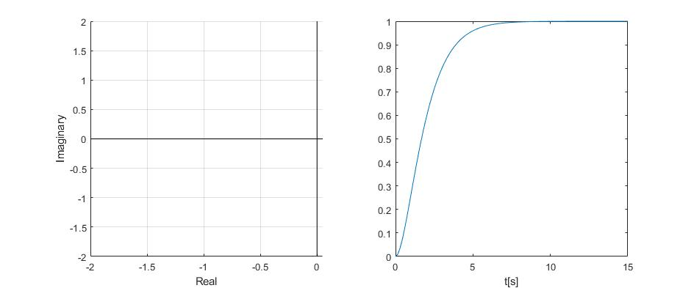
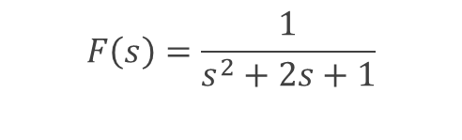
Vplyv núl na dynamiku systému
$$F\left(s\right)=\frac{1}{s^{2}+2s+1}$$
Nemá nuly

Slide 29
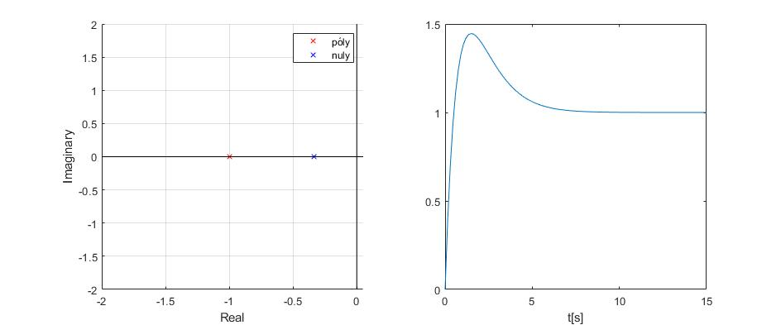
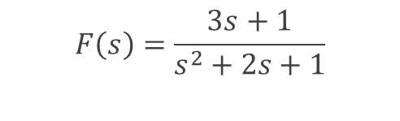
Vplyv núl na dynamiku systému
$$F\left(s\right)=\frac{3s+1}{s^{2}+2s+1}$$
Nula je bližšie k imaginárnej osi ako pól – to robí nulu dominatnejšou
Systém má väčšiu tendenciu derivovať vstupný signál

Slide 30
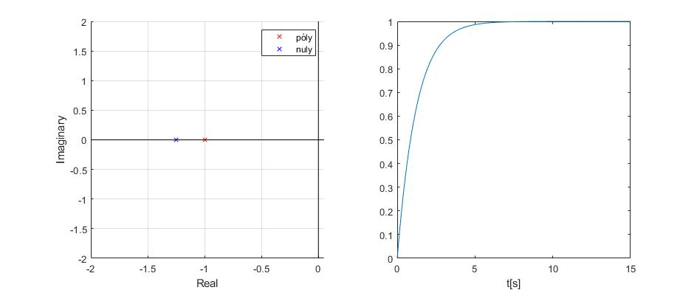

Vplyv núl na dynamiku systému
$$F\left(s\right)=\frac{0.8s+1}{s^{2}+2s+1}=\frac{0.8s+1}{{\left(s+1\right)}^{2}}$$
Hoci je systém 2. rádu, priebeh je takmer identický so systémom 1. rádu
Póly a nula sú tak blízko seba, že sa navzájom vykompenzujú (vykrátia), preto sa výsledný priebeh podobá skôr na 1. rád
Číslo 0,8 v čitateli je veľmi blízke číslu 1. Ak by sme 0,8 zamenili za 1, mohli by sme čitateľ s menovateľom vykrátiť a vznikol by tak systém prvého rádu.
Krátenie nestabilných pólov a núl nie je pri prenosových funkciách povolené !!!

Slide 31


Vplyv núl na dynamiku systému
$$F\left(s\right)=\frac{−s+1}{s^{2}+2s+1}$$
(Nestabilná) nula v kladnej polrovine spôsobuje, že systém má neminimálnu fázu vďaka čomu je viditeľný záporný prekmit

